Slide 1
Linaire algebra
Overzicht gd-m5-wis

Slide 2
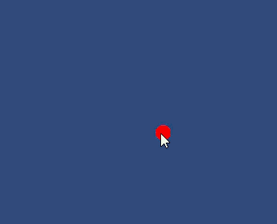
1 prefab: Draggable point

Slide 3
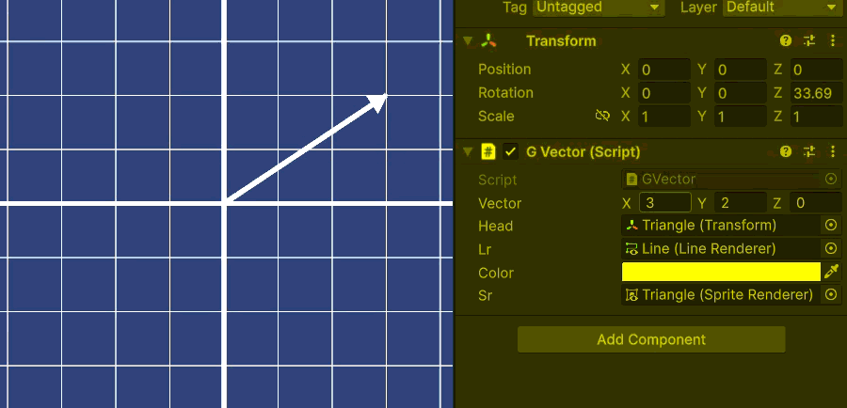
2. Prefab: GVector

Slide 4

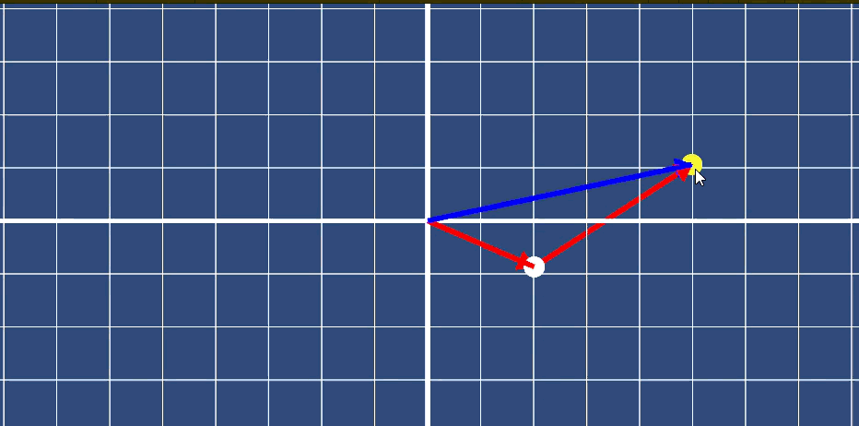
Sumvector

Slide 5

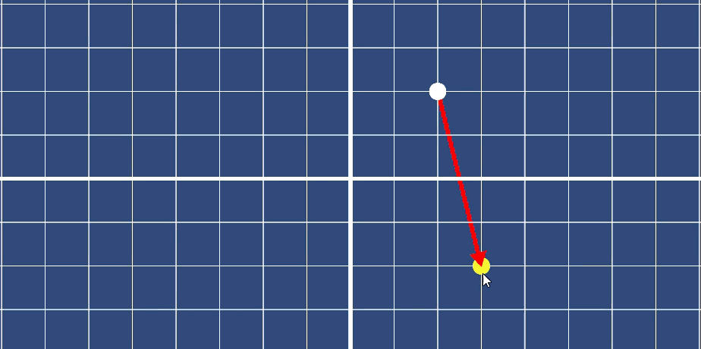
3. Differencevector

Slide 6


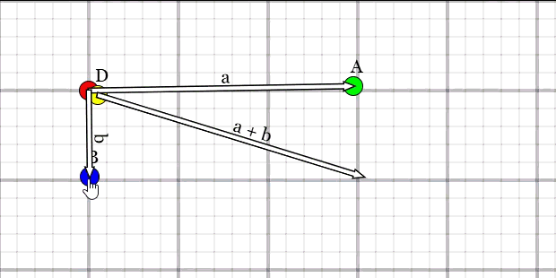
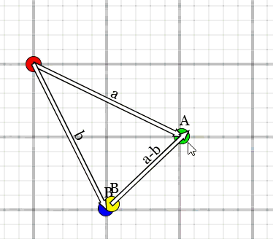
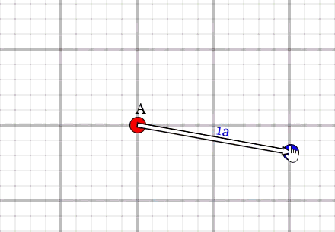
2. Basis vectoroperaties
In de basis zijn er 3 vectoroperaties
  Twee vectoren optellen
  Twee vectoren aftrekken
  Een vector vermenigvuldigen met een scalair

Slide 7
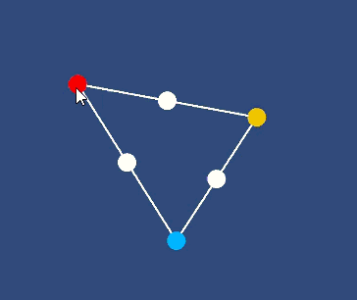



Toepassing basis vectoroperaties
Maak een verplaatsbare willekeurige driehoek ∆ABC en bepaal m.b.v. vectoren de positie van de punten halverwege de zijden

Slide 8



3. Normaliseren
Een vector heeft een grootte en een richting
  De grootte van de vector heet de magnitude
  Door de vector scalair te vermenigvuldigen met 1/magnitude krijg je een vector met lengte 1. Dit is een genormaliseerde vector en wordt vaak aangegeven met een ^(hat)

Slide 9
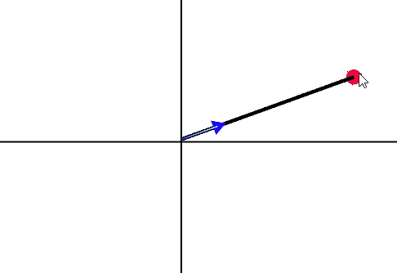
Genormaliseerde vector

Slide 10

4. De geparametriseerde lijn
Vectoren worden onder andere gebruikt om een lijn te definiëren. Omdat er veel manieren zijn om lijnen te definiëren, noemt men dit dit geparametriseerde lijn of parametric line.
Een geparametriseerde lijn heeft 2 parameters (vast gekozen vectoren) en 1 variabele
  Steunvector s (supportvector) - vector
  Richtingsvector d (directionvector) – vector
  variabele t - getal

Slide 11
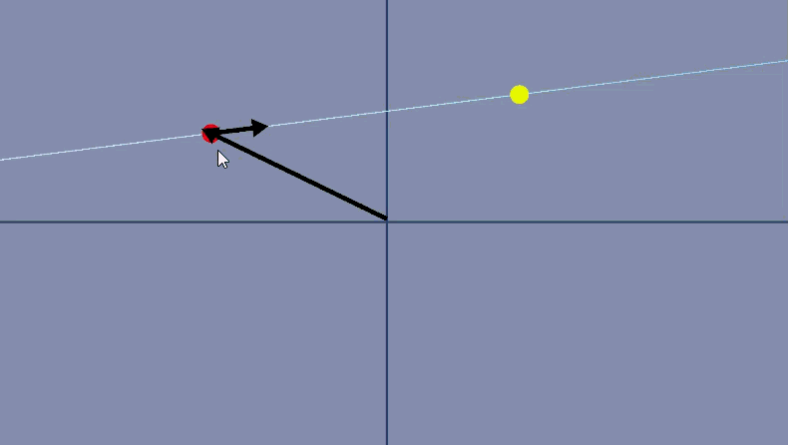

Geparametriseerde lijn
steunvector
richtingsvector

Slide 12
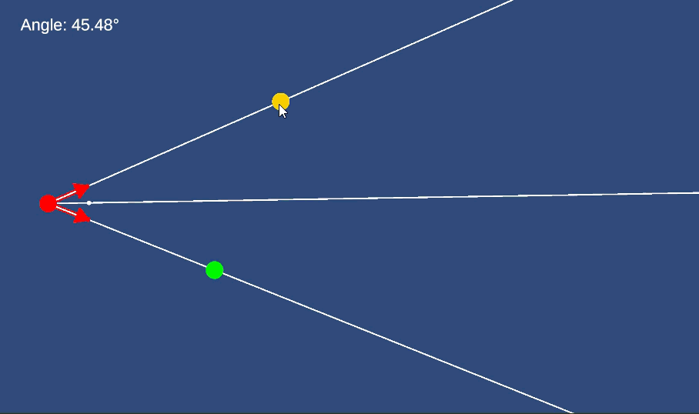
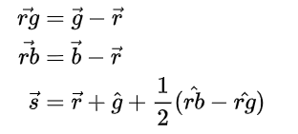
Bissectrice

Slide 13


polar coordinates

Slide 14
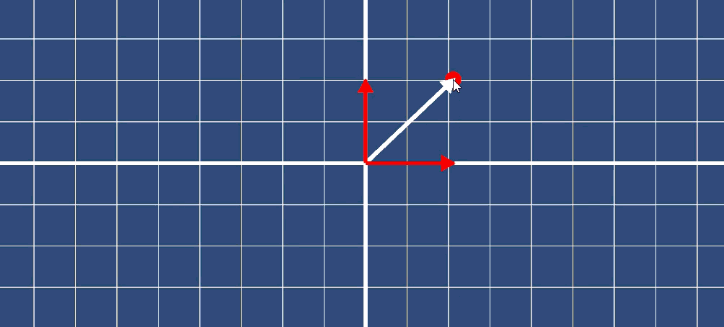

Vector ontbinden in x- en y-component

Slide 15
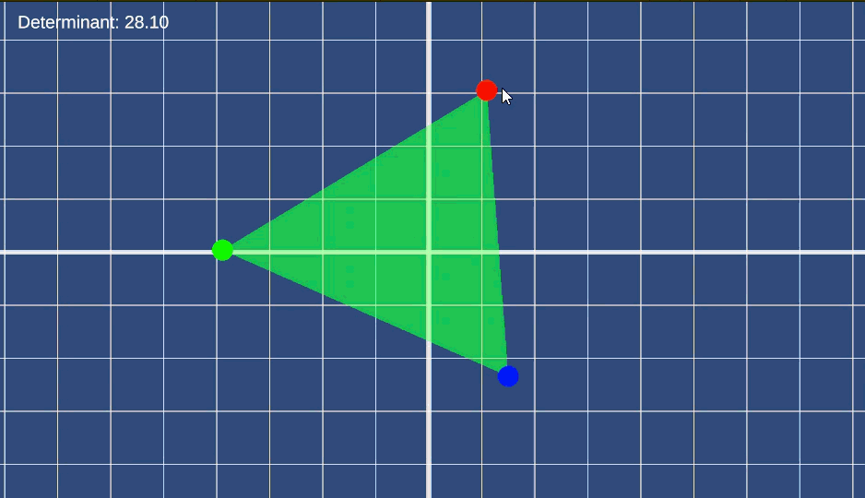
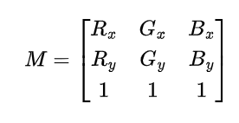
Orient2D
R
G
B

Slide 16
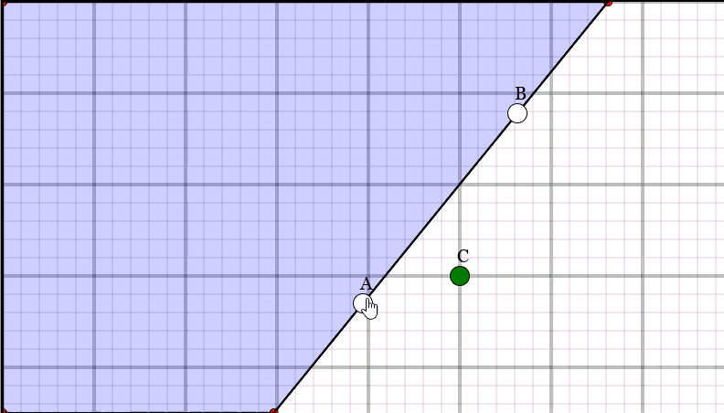
Toepassing Orient2D

Slide 17
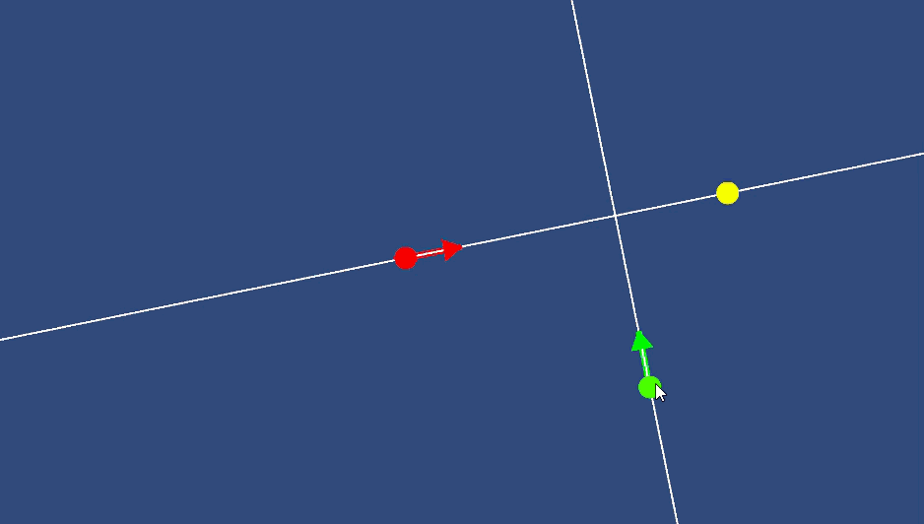
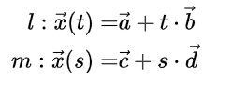



Perpendicular
en

Slide 18
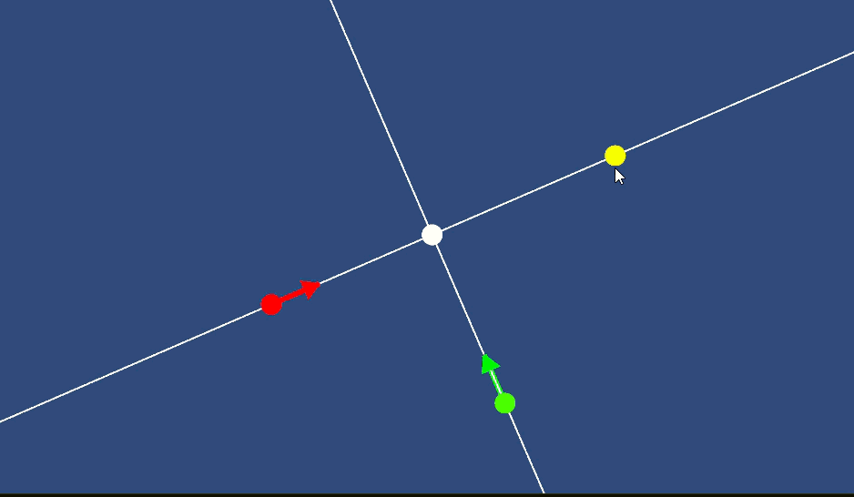



Intersection perpedicular lines

